Slide 1
第三章 机械加工表面质量
概述
表面粗糙度和波度
加工表面物理机械性能的变化
精密加工、光整加工和表面强化工艺
机械加工中的振动
消振减振的基本途径

Slide 2
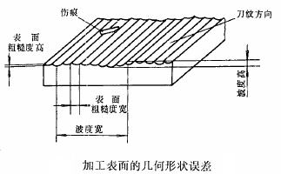
概述
表面质量的含义
  表面质量也叫表面完整性，是指零件在加工后的表面层状况，包括几何形状和表面层金属的力学物理性能和化学性能。

Slide 3
概述
研究意义
  磨损、腐蚀和疲劳破坏都是发生在零件的表面，或是从零件表面开始的，因此，加工表面质量将直接影响到零件的工作性能，尤其是它的可靠性和寿命。
  表面层的任何缺陷还可能引起应力集中、应力腐蚀等现象，将进一步加速零件的失效。
研究内容
  几何因素——表面几何形状
  非几何因素——表面层物理－机械性能变化

Slide 4
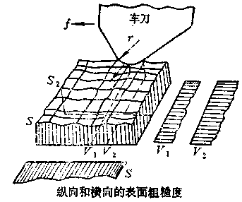
概述——研究内容
几何因素——表面的几何形状
  加工后的表面形貌描述零件外表层的三维几何形状，即它的起伏不平状态与理想的光滑表面有偏差。
  其偏差分为宏观、细观、微观表面几何形状误差。

Slide 5
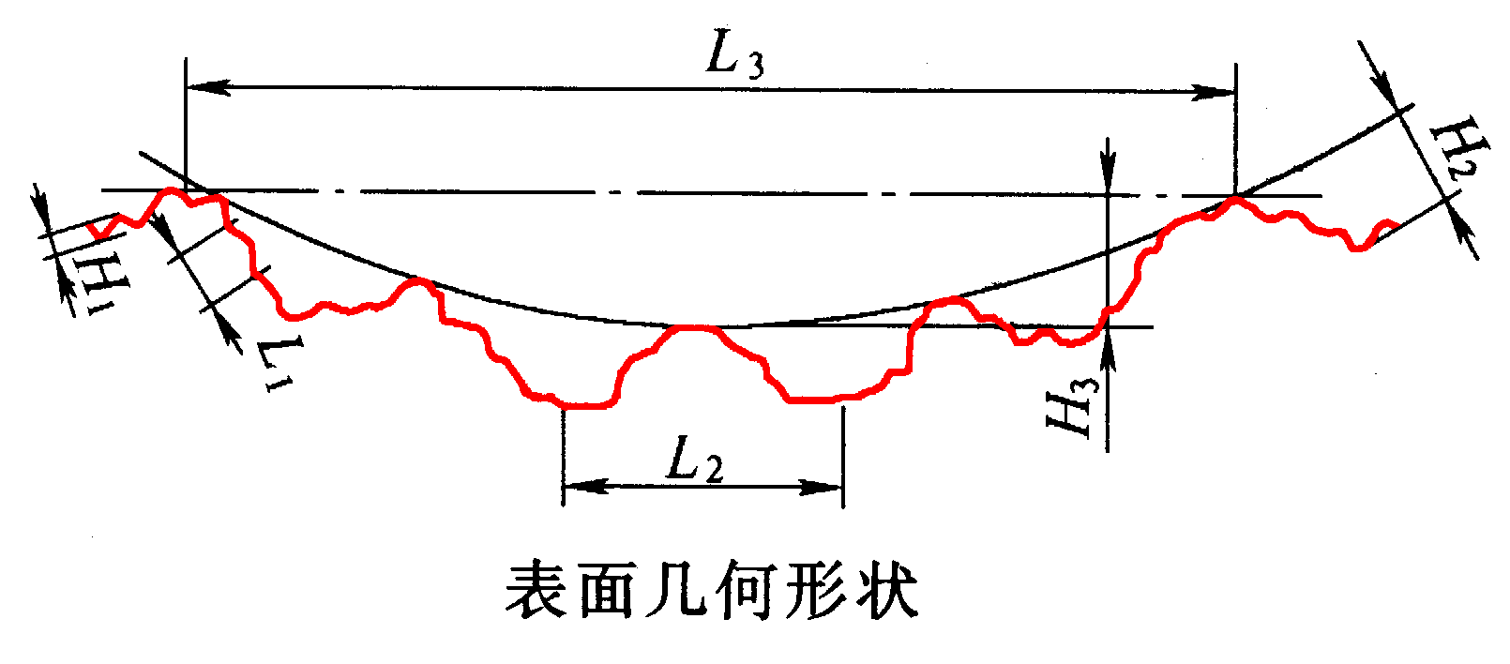
概述——研究内容
宏观表面几何形状误差——几何形状误差，如圆度、圆柱度等，波长与波高比值一般大于1000 。
微观表面几何形状误差——表面粗糙度,波长与波高比值一般小于50；
细观表面几何形状误差（介于两者之间）——表面波度，波长与波高比值一般小于50~1000 。
H2
表面波度
表面粗糙度
几何形状误差

Slide 6
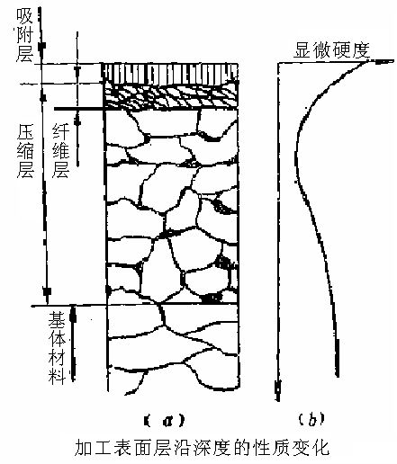
概述——研究内容
非几何因素——表面层的物理机械性能变化
  表面层的冷作硬化
    机械加工过程中，表面层金属产生强烈的塑性变形，使表层的强度和硬度都提高的现象。
    以冷硬层深度和硬化程度来衡量。

Slide 7
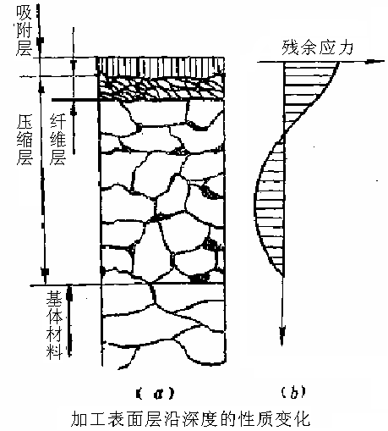
表面层的物理机械性能变化
表面层残余应力
  切削加工中，由于切削变形和切削热的影响，工件表层及其基体材料之间会因为相互制约而产生的相互平衡的弹性应力。

Slide 8
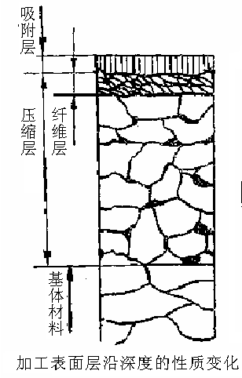
表面层的物理机械性能变化
表面层金相组织的变化
  磨削时高温常会引起表层金属的金相组织发生变化，大大降低了表面层的物理机械性能。

Slide 9
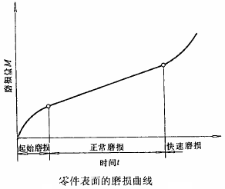
表面质量对零件使用性能的影响
表面质量对零件耐磨性的影响
  零件磨损三个阶段：初期磨损、正常磨损、急剧磨损；
  初期磨损：两零件相互运动初期接触面积小，压强大，接触点凸峰处产生弹、塑性变形及剪切现象，凸峰很快磨掉，微粒落在配合表面，加速磨损。

Slide 10
表面质量对零件使用性能的影响
正常磨损：有效接触面积不断增大，压强减少，磨损缓慢进行，进入正常磨损阶段。
急剧磨损：有效接触面积越来越大，零件间金属分子亲和力增加，表面的机械咬合作用增大 。零件表面产生急剧磨损，进入快速磨损阶段。

Slide 11
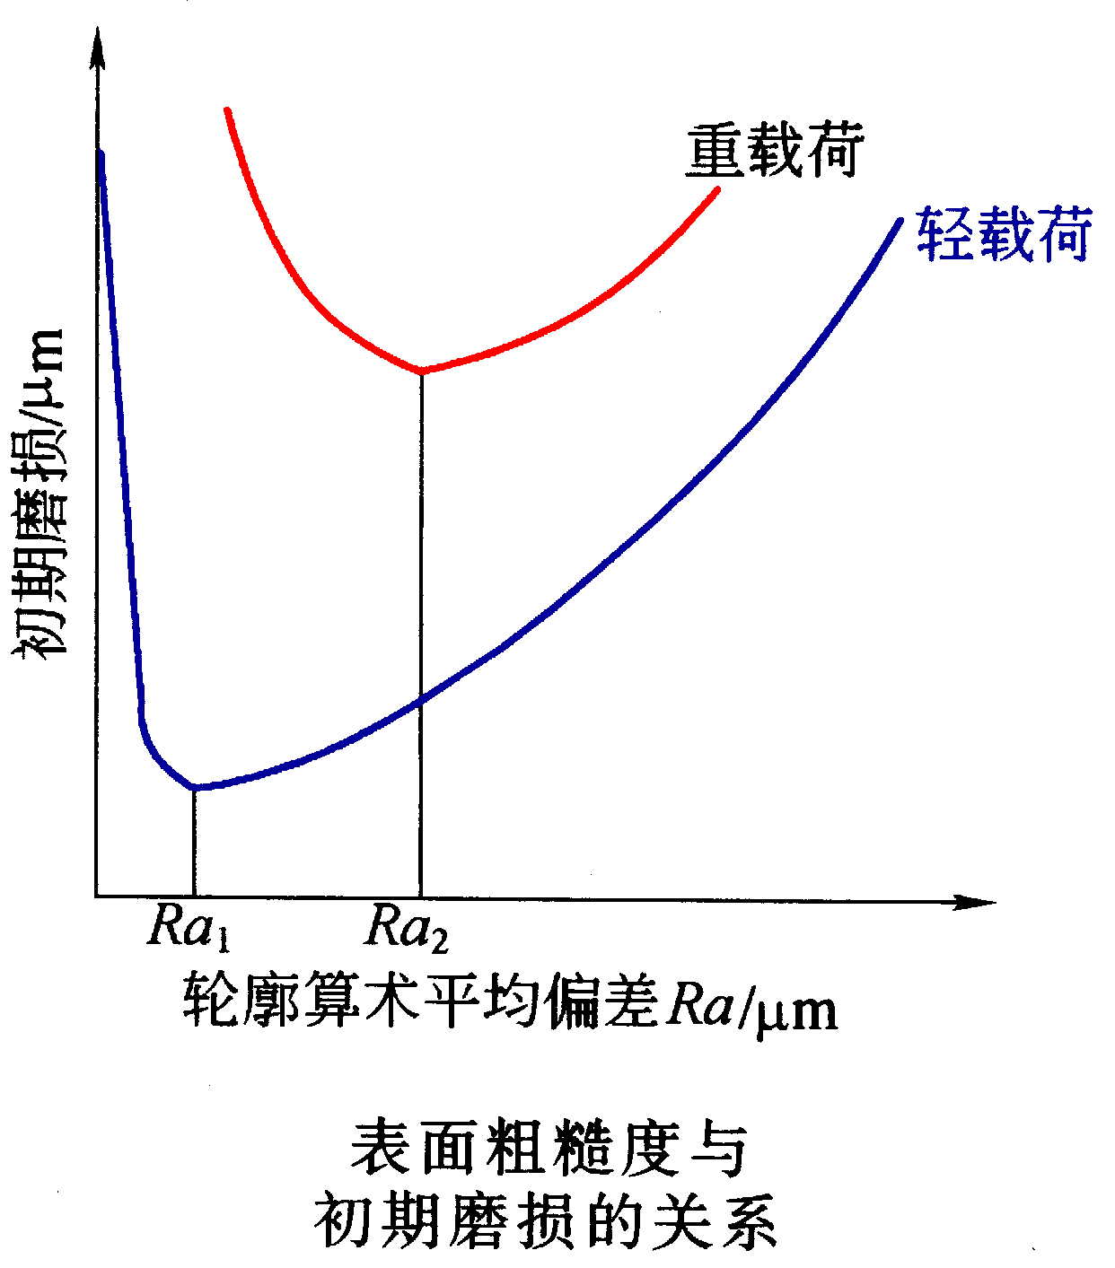
表面质量对零件使用性能的影响
表面质量对零件耐磨性的影响
  过大、过小粗糙度使初期磨损量增大，尽量接近最佳粗糙度（ Ra＝0.4~1.0μm ）。
  对于完全液体润滑，金属表面完全不接触，粗糙度越小，允许的油膜厚度越薄，承载能力越大。

Slide 12
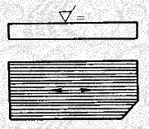
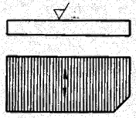
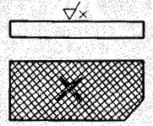
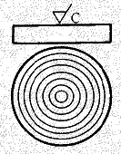
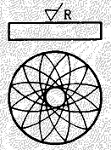
表面质量对零件使用性能的影响
表面质量对零件耐磨性的影响
  轻载时，表面粗糙度纹路方向与相对运动方向一致时磨损最少；
  重载时，尽量使两表面纹路垂直，且运动方向平行于下表面的纹路方向时，因方向一致易发生咬合，加剧磨损。

Slide 13
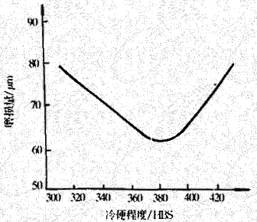
表面质量对零件使用性能的影响
表面冷硬对零件耐磨性的影响
  提高表层强度，能提高耐磨性；但过度冷硬会引起疲劳裂纹，反而降低耐磨性。

Slide 14
表面质量对零件使用性能的影响
表面质量对配合精度的影响
  动配合表面：粗糙度太大，初期磨损严重，配合间隙增大，配合精度降低；
  静配合表面：装配时，表面粗糙度的部分凸峰被挤平，实际配合过盈减少，降低了静配合表面的结合强度。

Slide 15
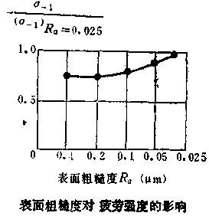
表面质量对零件使用性能的影响
表面质量对零件疲劳强度的影响
  疲劳破坏：在交变载荷作用下，零件上产生微裂纹并发展成疲劳裂纹，导致突然断裂。
  表面粗糙度的谷部在交变载荷作用下容易形成应力集中，降低零件的疲劳强度。

Slide 16
表面质量对零件使用性能的影响
表面质量对零件疲劳强度的影响
  疲劳损坏由拉应力产生的疲劳裂纹引起，并从表面开始，表面残余压应力，抵消交变载荷引起的拉应力，能提高零件疲劳强度;表面残余拉应力，则导致疲劳强度显著下降。
  适当的表面冷硬，能提高零件的疲劳强度，但冷硬过度会出现疲劳裂纹，大大降低疲劳强度。

Slide 17
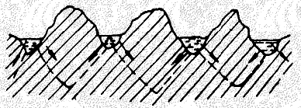
表面质量对零件使用性能的影响
表面质量对零件耐腐蚀性的影响
  粗糙表面的凹谷处容易积聚腐蚀性介质而发生化学腐化，或在粗糙表面的凸峰间容易产生电化学作用而引起电化学腐蚀。
  减小表面粗糙度参数值可提高耐腐蚀性。

Slide 18
表面质量对零件使用性能的影响
表面质量对零件耐腐蚀性的影响
  零件在应力状态下工作时，会产生应力腐蚀加速腐蚀作用。如表面存在裂纹则更增加了应力腐蚀的敏感性。表面残余应力会降低零件的耐腐蚀性。
  表面冷硬或金相组织变化时，会引起表面残余应力，降低零件的耐腐蚀性。
如奥氏体不锈钢在含氯离子的环境下,通常是受拉应力。

Slide 19
应力腐蚀是指在拉应力作用下，金属在腐蚀介质中引起的破坏。这种腐蚀一般均穿过晶粒，即所谓穿晶腐蚀。应力腐蚀由残余或外加应力导致的应变和腐蚀联合作用产生的材料破坏过程。应力腐蚀导致材料的断裂称为应力腐蚀断裂。

Slide 20
应力腐蚀一般认为有阳极溶解和氢致开裂两种。常见应力腐蚀的机理是：零件或构件在应力和腐蚀介质作用下，表面的氧化膜被腐蚀而受到破坏,破坏的表面和未破坏的表面分别形成阳极和阴极,阳极处的金属成为离子而被溶解，产生电流流向阴极。由于阳极面积比阴极的小得多，阳极的电流密度很大，进一步腐蚀已破坏的表面。加上拉应力的作用，破坏处逐渐形成裂纹，裂纹随时间逐渐扩展直到断裂。这种裂纹不仅可以沿着金属晶粒边界发展，而且还能穿过晶粒发展。

Slide 21
表面质量对零件使用性能的影响
表面质量对接触刚度的影响
  表面粗糙度越小，接触刚度越好。
  减少表面粗糙度接触刚度提高。

Slide 22
表面粗糙度和波度
切削加工表面粗糙度
磨削加工表面粗糙度
表面波度

Slide 23
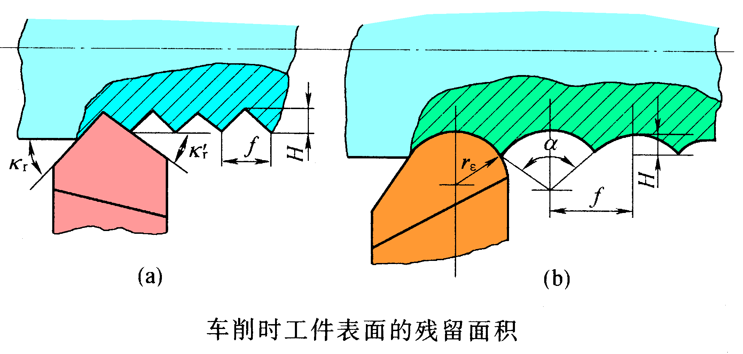
表面粗糙度和波度
减小f 、κ_{r} 、κ_{r′}及加大r_{ε} ，可减小残留面积的高度H。
切削加工表面粗糙度
产生原因
  刀具在工件表面留下的残留面积（几何原因）。

Slide 24
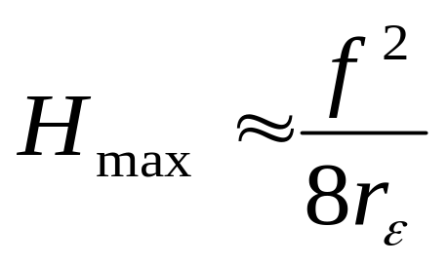
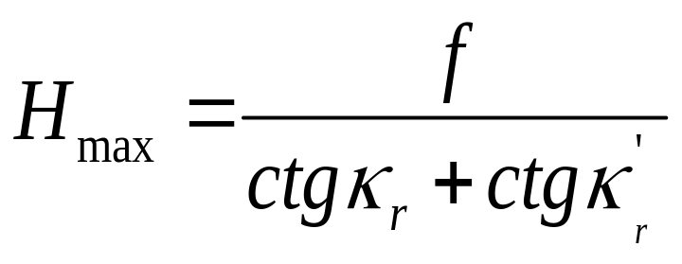
表面粗糙度和波度
刀刃在工件表面留下的残留面积的高度
切削加工表面粗糙度

Slide 25
表面粗糙度——产生原因
切削过程的物理方面原因
  工件材料性质：工件材料塑性越好，塑性变形越大，易产生积屑瘤和鳞刺，加工表面粗糙。
    相同切削条件下，晶粒组织越粗大，加工表面越粗糙，需调质和正火处理。
    刀具与工件表面挤压摩擦，使加工表面产生塑性变形，使粗糙度增大。
    切削脆性材料产生崩碎时，崩碎裂缝深入到已加工表面之下，使粗糙度增大。

Slide 26
表面粗糙度——产生原因
切削用量：切削速度影响最大。低速（v = 10～50m/min）切削塑性材料，易产生积屑瘤和鳞刺，表面粗糙度最差。
28
R_{z}
600
24
表面粗糙度R_{z}（μm）
积屑瘤高度 h（μm）
20
400
16
12
200
8
h
4
0
0
20
40
60
80
100
120
140
v（m/min）
切削45钢时切削速度与粗糙度、积屑瘤关系

Slide 27
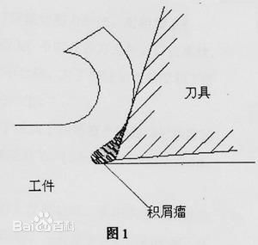
在加工过程中，由于工件材料是被挤裂的，因此切屑对刀具的前面产生有很大的压力，并摩擦生成大量的切削热。在这种高温高压下，与刀具前面接触的那一部分切屑由于摩擦力的影响，流动速度相对减慢，形成“滞留层”。当摩擦力一旦大于材料内部晶格之间的结合力时，“滞流层”中的一些材料就会粘附在刀具*近刀尖的前面上，形成积屑瘤。

Slide 28
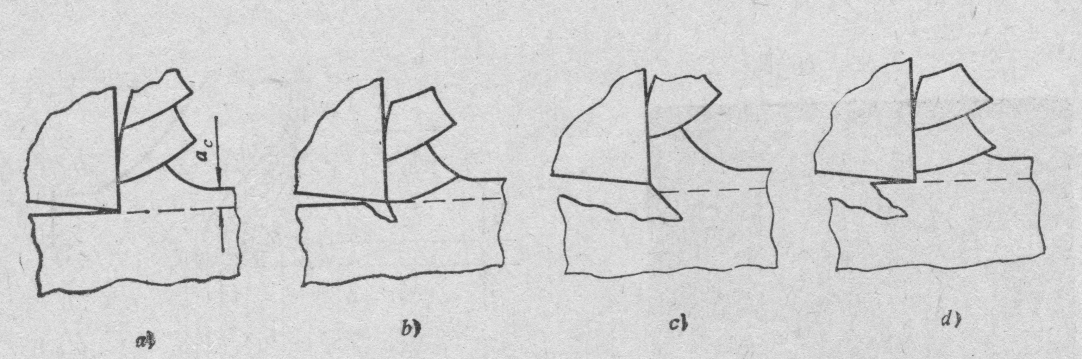
切削加工表面粗糙度——产生原因
（ 2 ）鳞刺：较低速切削塑性较差的材料产生节状或粒状切屑，切屑在前刀面上周期性停留代替前刀面推挤切削层，造成塑性变形向切线以下延伸，造成已加工表面拉应力太大而导裂，形成鳞片状毛刺，这就是鳞刺。

Slide 29
切削加工表面粗糙度——产生原因
切削过程的物理方面原因
  刀具材料：硬质合金刀具比高速钢刀具表面粗糙度小，金刚石刀具更好。
  刀具几何参数：刀尖圆弧半径、主偏角和负偏角影响显著。适当增大刀具前角，提高刃磨质量。
  切削液：合理选择切削液，如乳化液、含硫化物矿物油等。
刀具与工件材料分子亲和力大，
形成积屑瘤，分离后形成附加粗糙度。
吸收切削区内热量、减少摩擦
促进切屑分离、抑制积屑瘤和鳞刺。

Slide 30
切削加工表面粗糙度——产生原因
刀刃与工件相对位置的微幅变动（力学原因）
  机床主轴回转误差及工艺系统振动，引起刀刃与工件相对位置发生微幅变动，使粗糙度加大。
  如旋转机件不平衡，齿轮传动不正确，加工表面有断续性等。

Slide 31
形成机理：
切削过程中切屑对刀面的抹拭作用将两者之间有润滑作用的吸附膜抹去，使两者之间的摩擦系数增大，切屑流动受阻而粘附在前刀面上；切屑在前刀面上停留时，以它圆钝外形推挤切削层，结果出现导裂；受推挤的金属积聚，使切削厚度增大，切削力也随之增大，致使导裂进一步增大；当堆积的金属达一定厚度时，切削力的分力使切屑又重新沿前刀面流出，刀刃便刮出鳞刺的顶部。
对表面粗糙度的影响：使表面粗糙度等级下降2～4级。

Slide 32
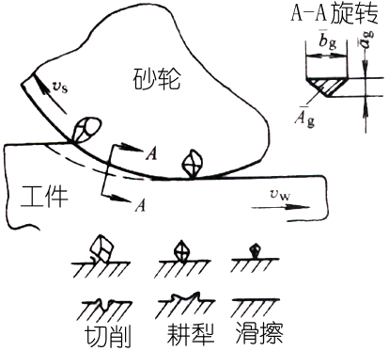
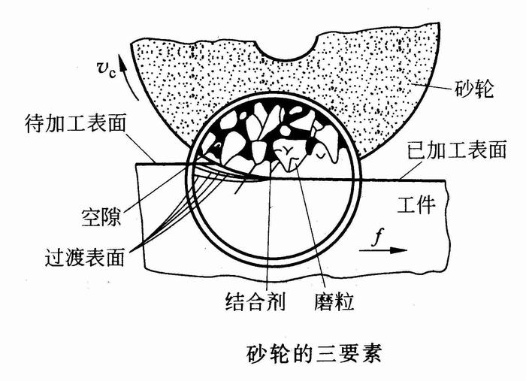
磨削加工表面粗糙度
磨削加工：砂轮上的磨粒因几何角度，位置不同起三种不同的作用：
锋利、位置靠前的起切削作用
较锋利、位置较靠前的起刻划作用
较钝、位置靠后的起抛光作用

Slide 33
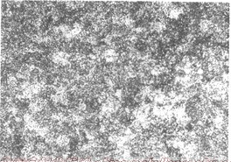
磨削加工表面粗糙度
磨削表面粗糙度与砂轮、工件材质、磨削用量有关。

Slide 34
磨削加工表面粗糙度
磨削用量影响
v_{w} = 40(m/min)
f = 2.36(m /min)
a_{p} = 0.01(mm)
砂轮速度
v↑，R_{a}↓
工件速度
v_{w}↑，R_{a} ↑
砂轮纵向进给
f↑，R_{a} ↑
R_{a}(μm)
v = 50(m/s)
f = 2.36(m /min)
a_{p} = 0.01(mm)
1.0
0.5
0
30
40
50
60
v(m/s), v_{w}(m/min)
单位时间内通过被磨表面磨粒数越多，刻痕等高性越好，粗糙度越小。
磨削用量对表面粗糙度的影响

Slide 35
磨削加工表面粗糙度
磨削用量影响
0.8
R_{a}(μm)
磨削深度a_{p}↑，R_{a} ↑
0.6
0.4
光磨次数↑，R_{a}↓
0.2
0
0
0.01
0.02
0.03
0.04
a_{p}(mm)
0.06
粗粒度砂轮(WA60KV)
磨削用量对表面粗糙度的影响
0.04
Ra(μm)
细粒度砂轮(WA/GCW14KB)
0.02
深度增加，磨削力、热增加，塑性变形程度增加，降低粗糙度
0
10
20
30
光磨次数
光磨次数-Ra关系

Slide 36

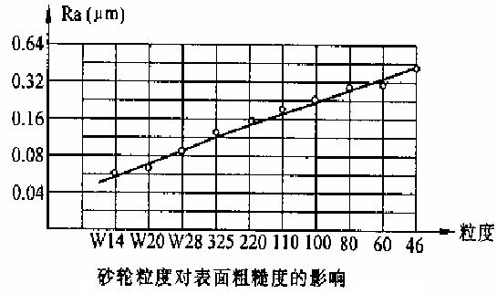
磨削加工表面粗糙度
砂轮影响
砂轮粒度↑，R_{a}↓；
要适量。
一般磨料的粒度用粒度号
表示，每英寸长度上的网眼个
数为粒度号，例80#，60#；
单位时间内通过被磨表面磨粒数越多，刻痕等高性越好，粗糙度越小。

Slide 37
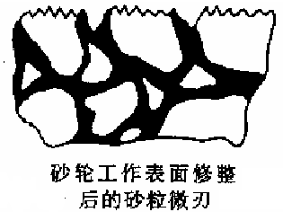
磨削加工表面粗糙度
砂轮影响
砂轮硬度适中， R_{a}↓ ；常取中软
砂轮组织适中，R_{a} ↓ ；常取中等组织
采用超硬砂轮材料，R_{a} ↓
砂轮精细修整， R_{a} ↓
单位时间内通过被磨表面磨粒数越多，刻痕等高性越好，粗糙度越小。

Slide 38
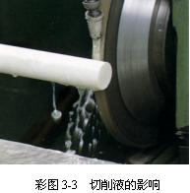
磨削加工表面粗糙度
其他影响因素
工件材料
太硬易使磨粒磨钝 →Ra ↑ ；
太软容易堵塞砂轮→Ra ↑ ；
韧性太大，热导率差会使磨粒早期崩落→Ra ↑ 。
冷却润滑液等

Slide 39
表面波度
定义
  介于宏观与微观间的表面几何形状偏差。
特征
  表面的峰谷具有较明显的周期性。
原因
  表面波度主要是由加工过程中工艺系统振动引起的。

Slide 40
表面波度
分析
  表面波度的波纹数不仅与工件一转中刀具、工件间的相对振动次数有关，还与前后二圈振纹的相位角有关。
  表面波度的波高决定于工件与刀具相对振动的振幅和相位角。

Slide 41
加工表面物理机械性能的变化
加工中受切削力、热作用，工件表面金属的物理机械性能发生很大变化，最主要的变化是：
  表层金属显微硬度的变化
  金相组织的变化
  表层金属中产生残余应力

Slide 42
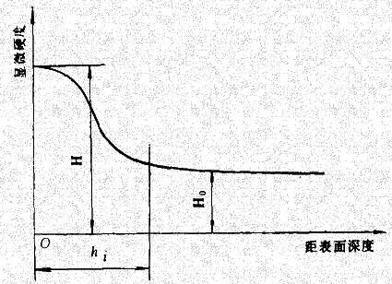
加工表面物理机械性能的变化
表面冷硬：加工中受切削力、热作用，产生塑性变形，使晶格扭曲、畸变，晶粒间产生滑移，晶粒被拉长，使工件表面层金属硬度增加的现象。
强化作用：表层金属强烈塑性变形使其晶格被拉长、扭曲和破碎，提高了进一步变形的抗力，从而得到强化。
回复作用：切削热使表层温度升高到一定数值，使已经强化的金属回复到正常状态。（温度、持续时间、强化强度）
表面冷硬是强化作用和回复作用的综合结果。所有增加表面层金属塑性变形程度、降低表层温度、缩短热作用时间的因素，都将增加表面冷硬程度。

Slide 43
加工表面物理机械性能的变化
影响表面冷硬的因素
  切削用量
  刀具
  工件材料性质

Slide 44
影响表面冷硬的因素——切削加工
◆ 切削用量影响
400
f↑，切削力↑，表层金属塑性变形↑冷硬程度↑
v =170(m/min)
硬度(HV)
300
135(m/min)
切削速度↑，刀具与工件作用时间短，塑性变形扩展深度 ，冷硬程度 ；而切削热作用时间短，冷硬程度↑
切削深度影响不大。
100(m/min )
200
50(m/min)
工件材料：45
100
0
0.2
0.4
0.6
0.8
f (mm /r)
f 和 v 对冷硬的影响

Slide 45
影响表面冷硬的因素——切削加工
◆ 刀具影响
r_{ε}↑，径向切削力↑，塑性变形↑冷硬程度↑
其他几何参数影响不明显
后刀面磨损↑，摩擦↑，塑性变形↑冷硬程度↑继续↑，硬度
340
260
硬度(HV)
180
50钢，v = 40(m/min)
f = 0.12～0.2(mm/z)
100
0
0.2
0.4
0.6
0.8
1.0
磨损宽度VB(mm)
后刀面磨损对冷硬影响
◆ 工件材料
材料塑性↑，冷硬倾向↑

Slide 46
影响表面冷硬的因素——磨削加工
◆ 磨削用量
500
磨削深度↑→磨削力↑塑性变形↑冷硬程度↑
450
普通磨削
硬度(HV)
高速磨削
400
磨削速度↑→冷硬程度↓（可能使金属表面的组织来不及变形，使表层金属的塑性变形减小）
350
300
0
0.25
0.50
0.75
a_{p}(mm)
磨削深度对冷硬的影响

Slide 47
影响表面冷硬的因素——磨削加工
◆ 磨削用量
工件转速↑→热作用时间↓冷硬程度↑
纵向进给量↑，磨削力↑，冷硬程度↑；但有时由于磨削热↑，冷硬程度↓。
◆ 砂轮
砂轮粒度↑→每个磨粒载荷↓冷硬程度↓
砂轮硬度、组织影响不显著
◆工件材料
材料塑性↑→ 冷硬倾向↑
材料导热性↑→ 冷硬倾向↓

Slide 48
金相组织转变——磨削烧伤
磨削淬火钢时，在工件表面层形成瞬时高温使表层金属产生金相组织变化，即出现磨削烧伤。
实质
  磨削淬火钢时，工件表层温度达到或超过金属材料相变温度时，表层金相组织、显微硬度发生变化，并伴随残余应力产生，甚至产生显微裂纹，大大降低了工件的机械力学性能。
外观表现
  工件表面因磨削热产生的
  氧化层厚度不同，往往会出
  现黄褐，紫、青等颜色变化。
判断磨削烧伤
氧化层厚度
氧化膜颜色

Slide 49
磨削烧伤
烧伤（金相组织变化）形式
  回火烧伤：磨削区温度超过马氏体转变温度（ 碳钢720℃ ）（中碳钢300℃），而未达相变温度，产生回火组织（索氏体或屈氏体）。
磨削时，如果工件表面层温度只
是超过原来的回火温度，则表层原来
的回火马氏体组织将产生回火现象而
转变为硬度较低的回火组织（索氏体
或屈氏体），这种现象称为回火烧伤。

Slide 50
磨削烧伤
烧伤（金相组织变化）形式
  淬火烧伤：磨削区温度超过相变温度，由于冷却液急冷，表层出现二次淬火马氏体。
磨削时工件表面温度超过相变临界
温度Ac3时，则马氏体转变为奥氏体。在
冷却液作用下，工件最外层金属会出现二
次淬火马氏体组织。其硬度比原来的回火
马氏体高，但很薄，其下为硬度较低的回
火索氏体和屈氏体。由于二次淬火层极薄，
表面层总的硬度是降低的，这种现象称为
淬火烧伤。

Slide 51
磨削烧伤
烧伤（金相组织变化）形式
  退火烧伤：磨削区温度超过相变温度，由于无冷却液，表层退火组织。
磨削时，当工件表面层温度超过
相变临界温度Ac3时，则马氏体转变
为奥氏体。若此时无冷却液，表层金
属空冷冷却比较缓慢而形成退火组织。
硬度和强度均大幅度下降。这种现象
称为退火烧伤。

Slide 52
磨削烧伤
防止磨削烧伤的途径
  减少热量的产生和加速热量排出
主要措施
  控制磨削用量（以平磨为例）
    a_{p}大，磨削热增加，易于烧伤；
    加大纵向进给f，减轻烧伤；
    加大工件回转速度，磨削表面温度升高，但热量不易传入工件内层，减少烧伤深度。
选用较大工件速度，较小的磨削深度。

Slide 53
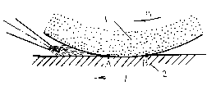
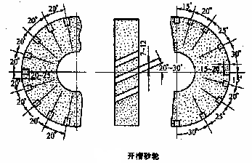
磨削烧伤——主要措施
合理选择砂轮并控制修整参数
  对于导热性差的材料（如耐热钢、不锈钢等），易于烧伤。不宜选择太硬的砂轮，磨钝颗粒不易脱落，造成烧伤。
  在砂轮圆周上开一些槽，使砂轮将冷却液带入磨削区，防止烧伤。
一般冷却方法
开槽砂轮

Slide 54
磨削烧伤——主要措施
采用间断磨削
  在砂轮上开槽，使砂轮间断磨削，工件受热时间短，金相组织来不及转变。

Slide 55
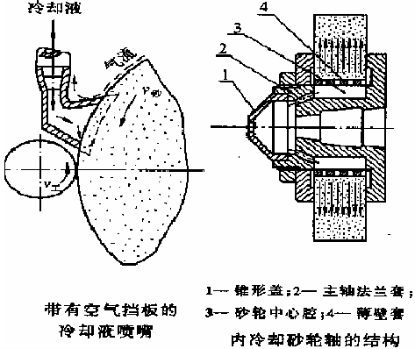
磨削烧伤——主要措施
提高冷却效果
一般冷却方法

Slide 56
表面层残余应力
定义：机械加工中工件表面层组织发生变化时，在表面层及其与基体材料的交界处会产生互相平衡的弹性力。这种应力即为表面层的残余应力。
产生原因
  切削过程中表面层局部冷态塑性变形
    表层金属受到残余压应力而里层基体金属受到残余拉应力
工件表面受到挤压与摩擦，表层产生伸长塑变，基体仍处于弹性变形状态。切削后，表层产生残余压应力，而在里层产生残余拉伸应力。

Slide 57
表面层残余应力
产生原因
  表层局部热塑性变形
    表层带残余拉应力，里层有残余压应力
  表层局部金属组织的转变
    表层金属相变导致体积发生变化，受基体金属的阻碍引起残余应力

Slide 58
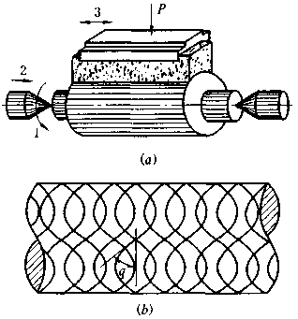
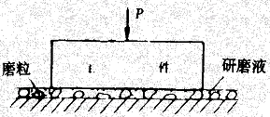
表面层残余应力的控制
切削余量小、切削力和热少
方法：另外增加一道专门的工序
  以减少或消除残余应力为目的：
    采用精密加工工艺或光整加工工艺作为最终加工工序，或另加时效工序以消除残余应力。
研磨
超精加工

Slide 59
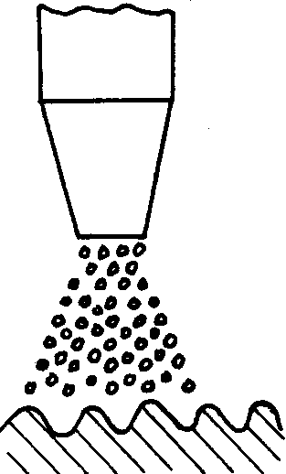
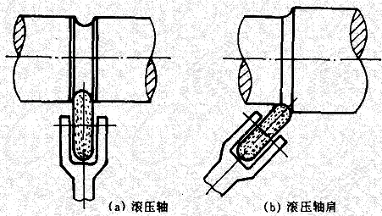
表面层残余应力的控制
以形成残余压应力为目的：
  可采用表面强化工艺或表面热处理工艺，使工件表面形成残余压应力。
喷丸强化：大量高速运动的珠丸冲击工件表面；适用于不规则表面和形状复杂的表面（弹簧、连杆）。
滚压强化：可自由旋转的滚子对工件表面均匀挤压；适用于规则表面（平面、外圆、孔）。
喷丸
受挤压产生冷态塑性变形

Slide 60
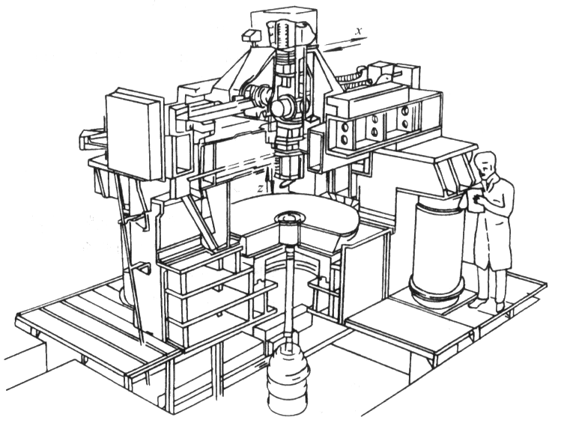
精密加工工艺
精密加工
  加工精度和表面光洁度高于各相应加工方法精加工的各种加工工艺。
工艺内容
  精密切削加工，如金刚镗、高速精车等；
  高光洁高精度磨削，如精密磨削、超精密磨削、镜面磨削。
大型光学金刚石车床

Slide 61
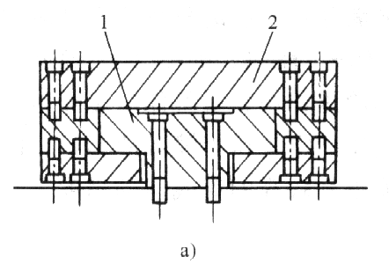
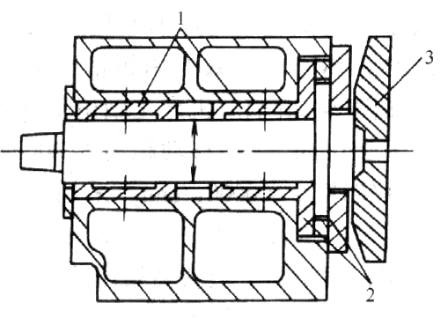
精密加工工艺
目标：在工件表面切去极薄一层金属、残留面积小、最大限度排除切削力、热、振动影响，不留残余应力、粗糙度小
精密切削加工特点
  精度高、刚性好的机床
  很高或极低的切削速度
支承刚度好、定位精度高、抗振性能好
花岗岩静压导轨
液体静压轴承主轴

Slide 62
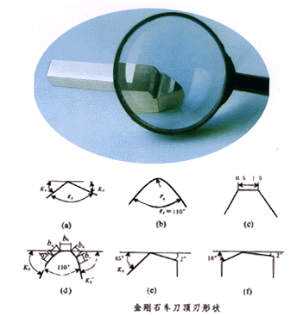
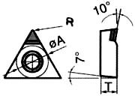
精密加工工艺
精密切削加工特点
  精细刃磨的刀具
能加工出高质量的超光滑表面；
能较长的切削时间保持刀刃锋锐。
金刚石车刀及顶刃形状

Slide 63
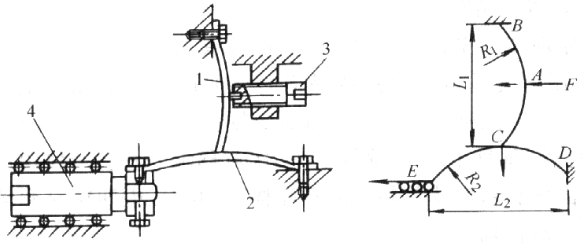
精密加工工艺
精密切削加工特点
  很小的切深和进给量
机械结构弹性变形微量进给装置

Slide 64
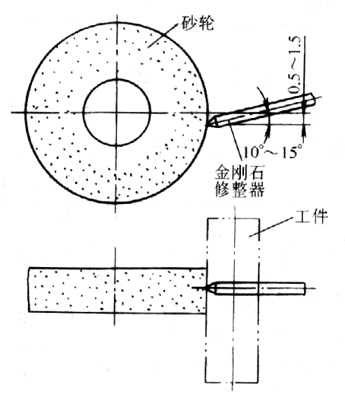
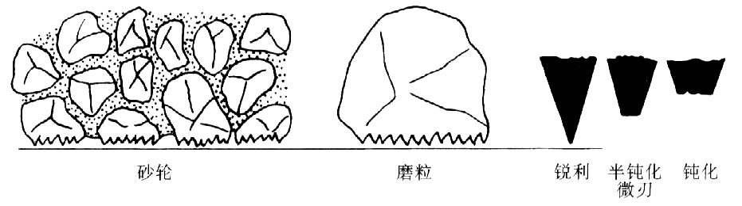
高光洁高精度磨削
高光洁高精度磨削特点
  高精度和高刚性机床
  经精细修整的砂轮
  每个磨粒上产生多个等高的微刃
  微刃呈微钝状态时的滑擦、挤压、抚平作用
金刚石粉末烧结型修整器
微刃性和等高性的磨粒

Slide 65
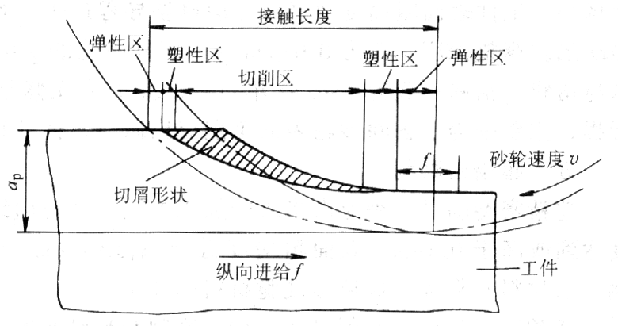
高光洁高精度磨削
高光洁高精度磨削特点
  很小的磨削深度
  适当的磨削压力
  从工件表面切下很微细的切屑
  多次无进给光磨阶段的磨擦抛光作用
磨削过程分为弹性区、塑性区、切削区、塑性区，最后为弹性区；
存在微切削作用、塑性流动、弹性破坏作用和滑擦作用。

Slide 66
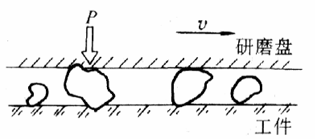
光整加工工艺
定义
  用粒度很细的磨料对工件表面进行微量切削和挤压擦光的过程。
工艺内容
  研磨、珩磨、超精加工及轮式超精磨等。
光整加工特点
  不要求机床有精确的成形运动
  不能修正加工表面的位置误差
  切削效率极低

Slide 67
光整加工工艺
光整加工特点
  没有与磨削深度相对应的磨削用量参数
  只规定加工时磨具与工件表面间的压力
  磨粒主要起挤压，抛光作用
  加工过程平稳，发热少
光整加工的效应
  获得极光洁的表面，加工表面变质层极浅，表面一般不带有残余拉应力。

Slide 68
精密加工工艺和光整加工工艺的对比
精密加工工艺可全面提高工件的加工精度和表面质量。
光整加工主要用以获得较高的表面质量
  磨具与工件间能相对浮动，与工件定位基准间没有确定的位置，不能修整加工表面的位置误差。

Slide 69
表面强化工艺
表面强化工艺定义
  通过对工件表面冷挤压使之发生冷态塑性变形，从而提高其表面硬度、强度，并形成表面残余压应力的加工工艺。
常用的表面强化工艺
  喷丸强化
  滚压强化

Slide 70
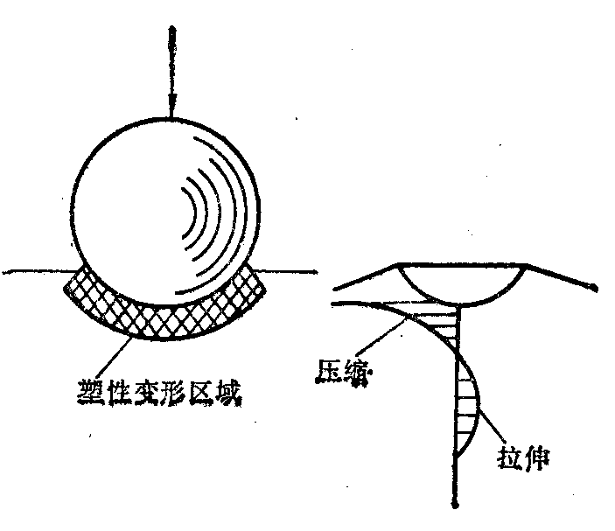
表面强化工艺
常用的表面强化工艺
  喷丸强化——适用于不规则表面和形状复杂的表面的强化加工。
利用大量快速运动珠丸打击工件表面, 使工件表面产生冷硬层和压应力,↑疲劳强度。
压缩
用于强化形状复杂或不宜用其它方法强化的工件，例如板弹簧、螺旋弹簧、齿轮、焊缝等
拉伸
塑性变形区域
珠丸挤压引起残余应力

Slide 71
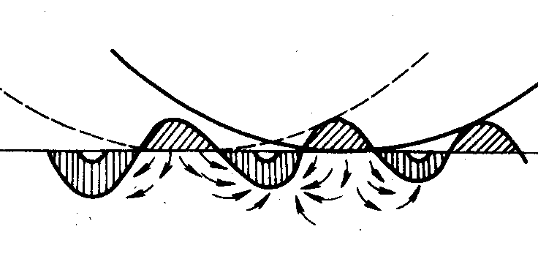
表面强化工艺
常用的表面强化工艺
  滚压强化——适用于规则表面的强化加工。
滚压加工原理图

Slide 72
作业一：
一、思考
1、表面质量的含义包括哪些主要内容？
2、论述表面质量对零件使用性能的影响。
3、表面粗糙度产生的原因？机械加工中降低表面粗糙度的措施？
4、什么是积屑瘤、鳞刺？消除积屑瘤和鳞刺的措施有哪些？
5、什么是表面冷硬？产生的原因及影响因素有哪些？
6、什么是磨削烧伤？磨削烧伤的种类？控制措施？
7、表面残余应力产生的原因、控制措施？
8、什么是精密加工工艺？其特点是什么？有哪些类型？
9、什么是光整加工工艺？其特点是什么？有哪些类型？
10、什么是表面强化工艺？常用的表面强化工艺方法有哪些？

Slide 73
二、计算
1、车削轴的外圆，已知车刀主偏角Kr = 60º，副偏角Kr′= 30º,切削进给量f = 0.04 mm/r，假设忽略刀尖圆角对残留面积的影响。根据表面粗糙度要求，残留面积高度不能超过0.013mm，以上条件是否能满足要求？若希望通过改变切削进给量来降低表面粗糙度，则切削进给量最大只能是多少？

